Slide 1
Node.js 디자인 패턴
Chapter 04 – ES2015 이후 비동기식 프로그램의 제어 흐름 패턴

Slide 2
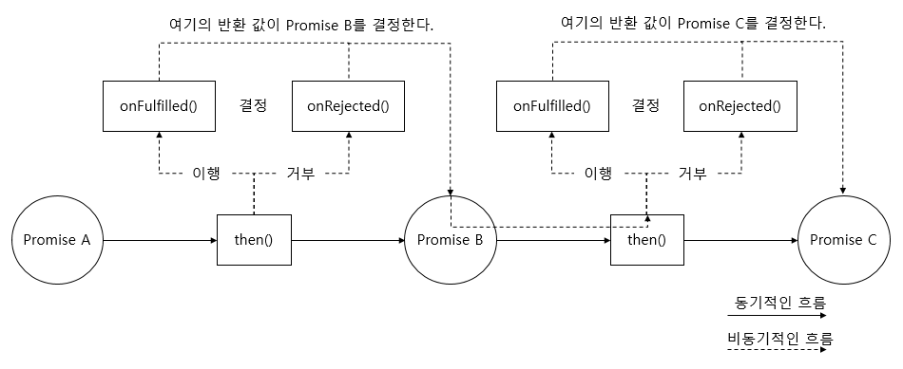
4.1 프라미스(Promise)
프라미스란
함수가 Promise라는 객체를 반환할 수 있도록 하는 추상화이며, 비동기 작업의 최종 결과를 나타낸다.
pending: 대기중
fulfilled: 이행됨
rejected: 거부됨
settled: 처리됨

Slide 3
4.1 프라미스(Promise)
ES2015의 프라미스에 의해 제공되는 API 목록
생성자(new Promise(function(resolve, reject) {}))
인자로 전달된 함수의 동작을 기반으로 이행하거나 거부하는 새로운 프라미스를 만든다.
resolve(obj): 값이 thenable인 경우 반환된 프라미스는 then 메소드를 처리하고 마지막 상태를 취한다. 그렇지 않은 경우 반환된 프라미스는 주어진 값으로 이행한다.
reject(err): err를 이유로 프라미스를 거부한다. err는 Error의 인스턴스를 나타낸다.
Promise 객체의 정적 메소드들
Promise.resolve(obj): thenable이나 값으로 새로운 프라미스를 생성한다.
Promise.reject(err): 주어진 이유로 거부되는 프라미스 객체를 만든다.
Promise.all(iterable): 반복 가능한 객체의 모든 항목들이 이행되고 나면 모든 이행 값들을 가지고 이행하는 프라미스를 생성하는데, 하나의 항목이라도 거부될 경우 첫 번째 거절 이유를 가지고 거절된다. 반복 가능한 객체 내 항목들은 프라미스, thenable 또는 그냥 값일 수 있다.
Promise.race(iterable): 이것은 반복 가능한 객체 내에 있는 프라미스들 중 가장 먼저 이행되거나 거절된 결과를 가지고 이행되거나 거부되는 프라미스를 반환한다.
Promise 인스턴스의 메소드들
promise.then(onFulfilled, onRejected): 프라미스의 필수 메소드로 이 동작은 Promise/A+ 표준과 호환된다.
promise.catch(onRejected): 위 메소드와 동일한 동작을 하는 간편 버전이다.

Slide 4
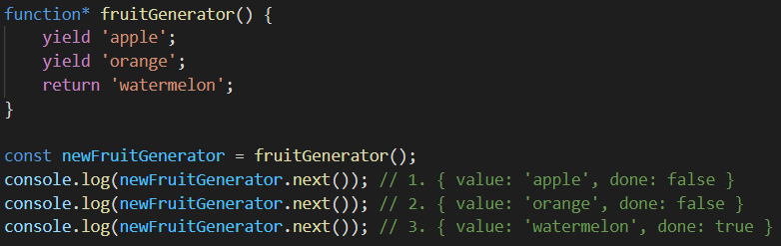
4.2 제너레이터(Generator)
제너레이터란
ES6에서 도입된 제너레이터(Generator) 함수는 이터러블을 생성하는 함수이다.
제너레이터 함수를 사용하면 이터레이션 프로토콜을 준수해 이터러블을 생성하는 방식보다 간편하게 이터러블을 구현할 수 있으며, 제너레이터 함수는 비동기 처리에 유용하게 사용된다.

Slide 5
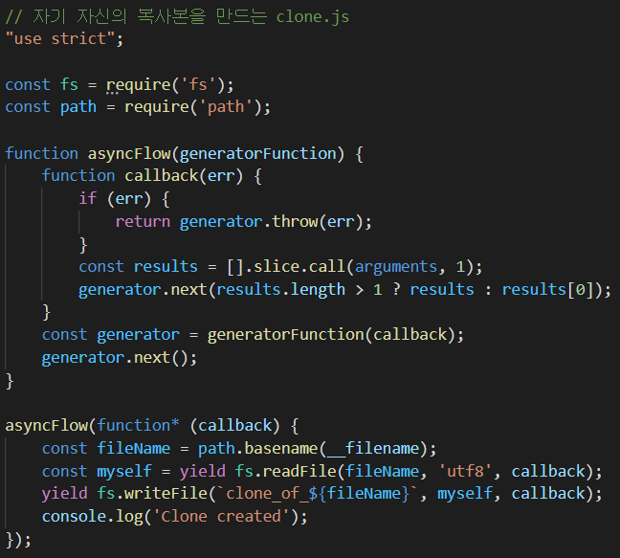
4.2 제너레이터(Generator)
제너레이터를 이용한 비동기 제어 흐름

Slide 6
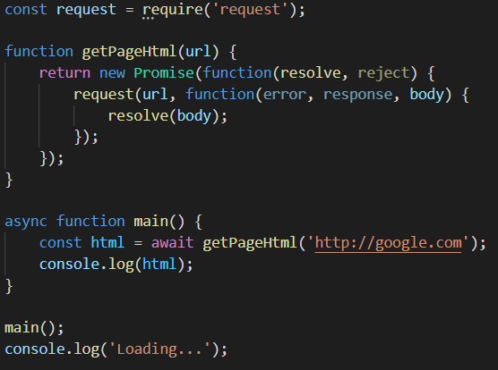
4.3 async await
제너레이터 함수는 주로 반복자를 처리하도록 설계되었기 때문에 비동기 코드로 사용하는 것이 약간 번거롭고, 이해하기 어려우며, 가독성과 유지보수가 어려운 코드가 될 수 있다.
이에 ECMAScript 2017에서 async와 await라는 두 키워드를 도입하였다.

Slide 7
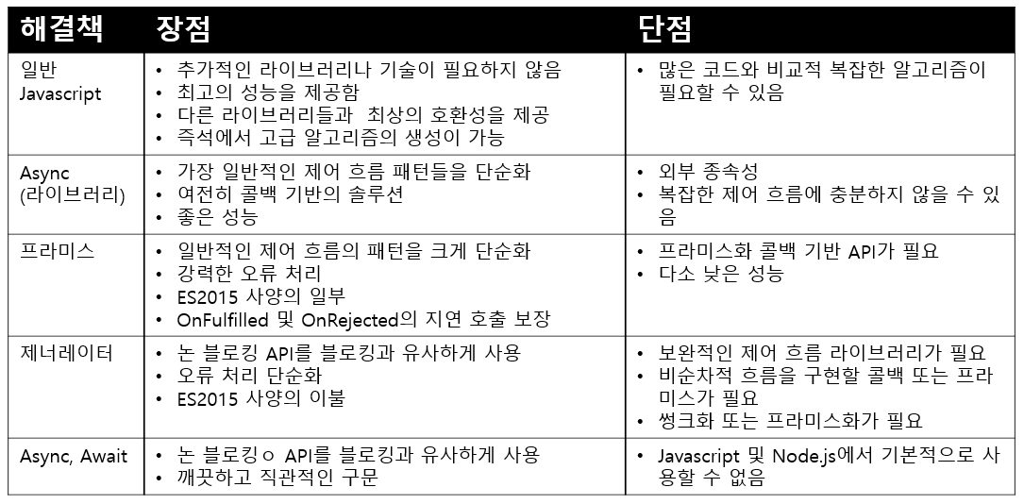
4.4 비교

